Slide 1
TASK-AWARE MACHINE UNLEARNING
删除训练数据之后，如何保住电网运行经济性？
Task-Aware Machine Unlearning and Its Application in Load Forecasting
Wangkun Xu · Fei Teng | IEEE Transactions on Power Systems, 2024
本次只讲三件事：如何删、如何补偿、Cost 梯度怎样传回来
10–13 分钟算法汇报 | 12 张主讲 + 5 张备份 | 计划 11 分 50 秒
工作稿：论文 v2 全文、原文图表及定理假设尚待核对。
Notes:
S01｜计划 25 秒
这篇工作的对象是已经训练好的负荷预测器。我的汇报集中回答一个问题：移除部分训练数据的影响之后，怎样尽量保住电网运行的经济性。接下来先解释直接遗忘，再讲剩余样本重加权，最后把两阶段调度的梯度接回来。本文标题和作者由作者仓库确认；目前这份是算法工作稿，v2 全文、原图和正式定理表述尚待核对。
来源：作者论文信息与摘要；v2 全文和图表仍待核对

Slide 2
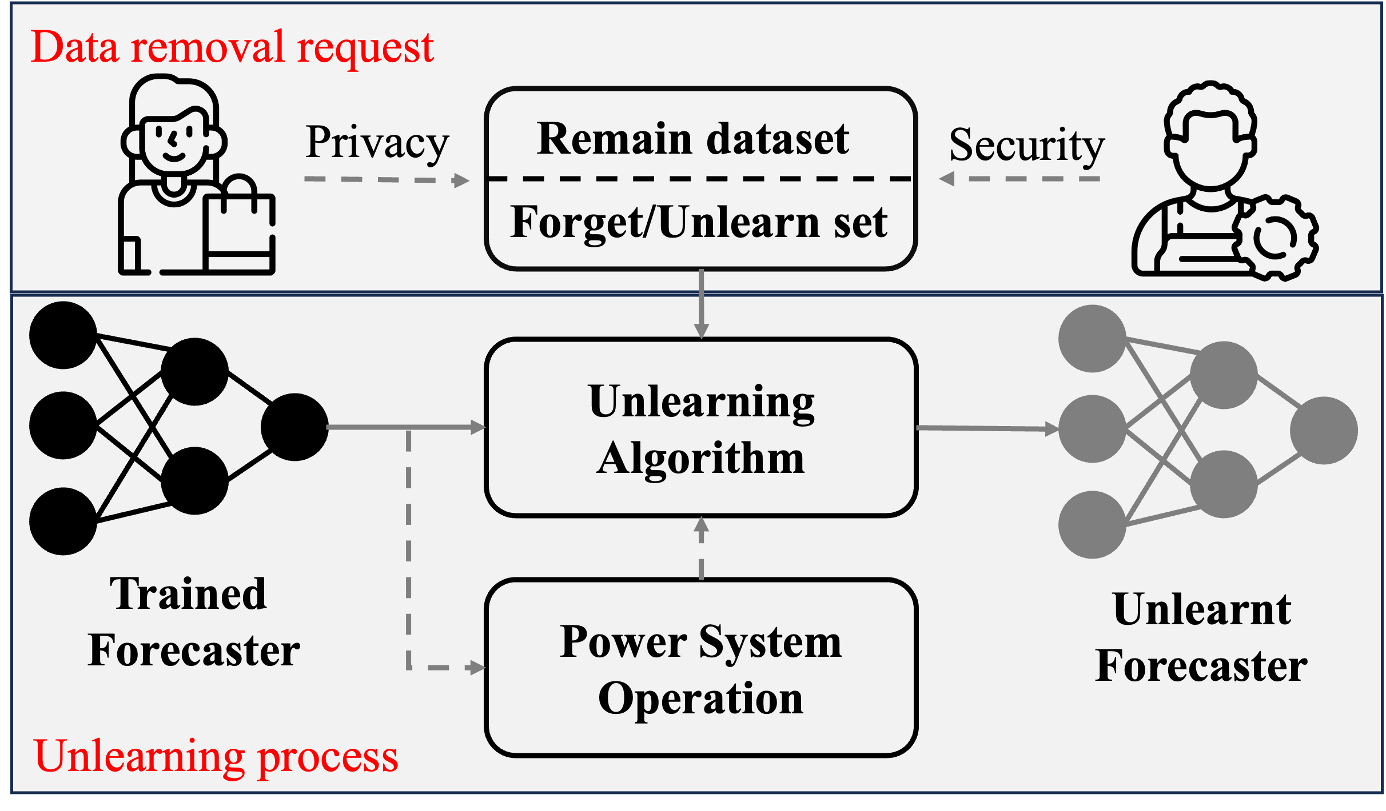
TASK-AWARE / 问题
45 秒
遗忘需要移除样本影响，而不只是删除数据文件
删除集 D_f：从后续拟合中移除
剩余集 D_r：承担预测能力
目标：接近“未用删除数据训练”的参考模型
直接删除记录，并不会自动改变已经学到的参数。
作者仓库原始流程图 repo_src/unlearning.png；尚未核对是否与 v2 某图一致
02
Notes:
S02｜计划 45 秒
这里使用作者仓库提供的原始流程图，图像没有改写，也没有把我们的复现图冒充原文图。上半部分是数据删除请求，下半部分是对已经训练好的模型进行更新。需要区分删除数据文件和移除参数中的影响。我们将原数据划分成删除集和剩余集，参考对象是只在剩余数据上训练的模型。实际负荷规律在样本间共享，所以遗忘后仍然能预测删除样本，并不自动意味着遗忘失败。图号仍需原文核对。
来源：作者仓库原始流程图 repo_src/unlearning.png；尚未核对是否与 v2 某图一致

Slide 3
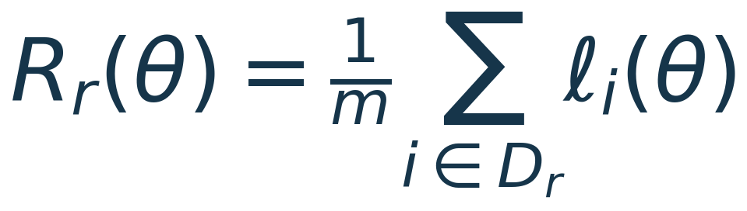
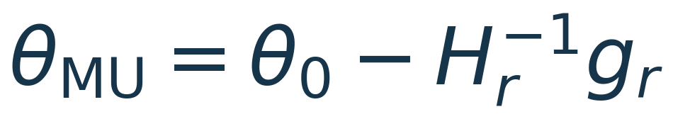
TASK-AWARE / 直接遗忘
70 秒
直接遗忘用剩余集曲率修正删除后的梯度失衡
删除前：完整集梯度在最优点附近平衡
删除后：剩余集在旧参数处通常不再驻定
Newton 更新：用剩余集梯度与曲率纠偏
二次目标 + 固定特征 + 可逆 Hessian 时，一步可等于剩余集重拟合。
作者 eval_unlearn.py / eval_unchange.py；本页为数学重述，无原文公式编号
03
Notes:
S03｜计划 70 秒
记旧参数为 theta 零，剩余数据的平均训练损失为 R r。完整集上原本接近平衡的梯度，在删除一批样本后通常失衡。直接遗忘计算旧参数处的剩余梯度，再解一个 Hessian 线性系统，把参数向剩余集最优点移动。这个负号来自 Newton 更新，不要和单样本增权的影响函数符号混淆。对固定特征的二次回归，Hessian 不随参数变化，一步就能等于直接重拟合；对整个非凸 CNN，只能把这种更新视为局部近似，不能直接声称精确遗忘。
来源：作者 eval_unlearn.py / eval_unchange.py；本页为数学重述，无原文公式编号
公式源文本：
$R_r(\theta)=\frac{1}{m}\sum_{i\in D_r}\ell_i(\theta)$
$g_r=\nabla R_r(\theta_0),\qquad H_r=\nabla^2 R_r(\theta_0)$
$\theta_{\mathrm{MU}}=\theta_0-H_r^{-1}g_r$

Slide 4
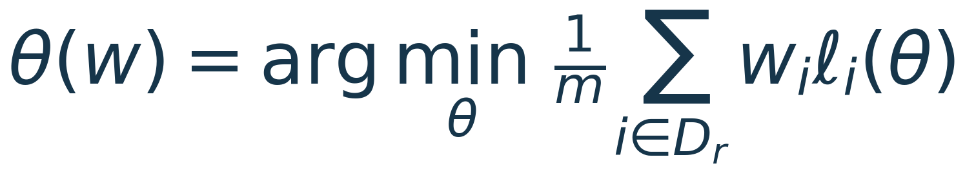
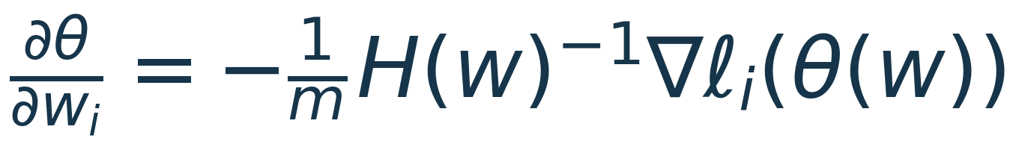
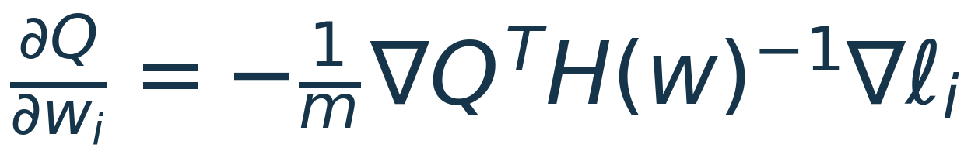
TASK-AWARE / PAMU
75 秒
PAMU 通过重加权剩余样本补偿性能变化
外层 Q：MSE 或 MAPE 等统计性能
内层拟合：仍使用加权训练 MSE
改变的是样本权重，不是直接指定某个网络参数
局部影响函数把“补偿哪个样本”变成可计算的方向。
标准驻点隐式求导 + 作者重加权实现；理想最优点推导与代码近似分开讲
04
Notes:
S04｜计划 75 秒
直接删除可能损失有用的统计信息，PAMU 因此调整剩余样本的权重。先看一个理想的加权训练问题：每个剩余样本有完整权重 w i。对它的驻点条件求导，就得到参数对权重的导数，里面是训练 Hessian 的逆乘样本梯度。再与外层性能 Q 的梯度相乘，就知道增加某个样本的权重会怎样影响性能。这里的公式在加权最优点处成立；作者实现为了高效，在旧参数处用局部量近似，下一页会区分它的实际评分。外层评价改变，基础拟合损失仍是 MSE。
来源：标准驻点隐式求导 + 作者重加权实现；理想最优点推导与代码近似分开讲
公式源文本：
$\theta(w)=\arg\min_{\theta}\ \frac{1}{m}\sum_{i\in D_r}w_i\ell_i(\theta)$
$\frac{\partial\theta}{\partial w_i}=-\frac{1}{m}H(w)^{-1}\nabla\ell_i(\theta(w))$
$\frac{\partial Q}{\partial w_i}=-\frac{1}{m}\nabla Q^T H(w)^{-1}\nabla\ell_i$

Slide 5
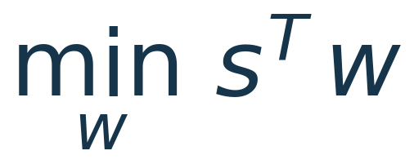
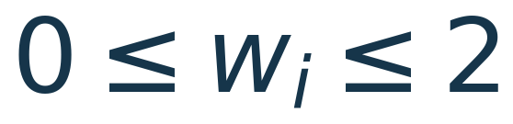
TASK-AWARE / PAMU
60 秒
权重线性规划限制补偿幅度，而不要求权重和固定
s_i < 0：增权有望降低外层损失
平均 L1 预算 c：允许偏离均匀权重的程度
删除样本不参与剩余集拟合；其有效权重为 0
原实现没有 Σw_i=m 约束；c=0.1 也不是“遗忘 10%”。
作者 eval_unchange.py：cp.scalar_product、L1 与 Linf 约束
05
Notes:
S05｜计划 60 秒
有了局部分数，重加权就转成一个线性规划：最小化分数与权重的内积。分数为负的样本，增加它的权重在局部有助于降低外层损失。两个约束分别控制总体改动量和单样本改动量，所以权重落在零到二之间。这里没有额外的权重总和约束，不能为了看起来更像概率分布而自行添加。平均 L1 预算 c 控制补偿力度，与删除比例是两个独立参数。删除记录已经从拟合集移除，不能因为补偿效果好就把它们重新加回。
来源：作者 eval_unchange.py：cp.scalar_product、L1 与 Linf 约束
公式源文本：
$\min_w\ s^T w$
$\|w-\mathbf{1}\|_1\le c\,m,\qquad \|w-\mathbf{1}\|_{\infty}\le 1$
$0\le w_i\le 2$

Slide 6
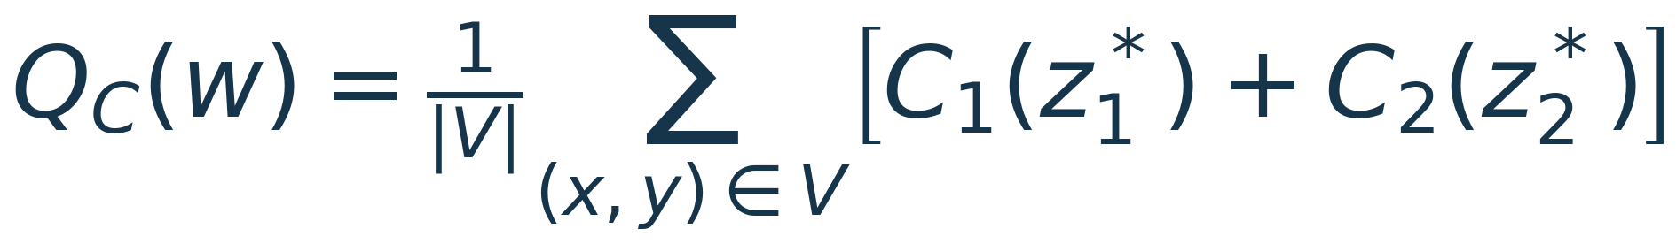
TASK-AWARE / TAMU
65 秒
TAMU 将外层评价从预测误差换成实际运行 Cost
PAMU：让剩余样本有利于 MSE / MAPE
TAMU：让剩余样本有利于下游调度成本
两者都可评价 Cost；区别在于重加权时用什么梯度
低 MSE 不自动保证低 Cost：误差的位置和方向也重要。
作者摘要与 criteria=mse/mape/cost 分支；V 为讲解用评估集记号
06
Notes:
S06｜计划 65 秒
TAMU 的关键变化不是换一个更复杂的预测网络，而是把外层评价改成真实运行任务。预测负荷先送入调度，再结合真实负荷进行补救，两部分成本相加。在有线路和机组约束的系统中，同样大小的预测误差，发生在不同节点、朝不同方向偏离，成本可能很不一样。因此 MSE 小不等于 Cost 小。PAMU 当然也能计算和报告 Cost，它只是没有用 Cost 梯度指导这一轮重加权。这里把评估集写成 V；原代码实际使用 test loader，独立评估问题放在备份页说明。
来源：作者摘要与 criteria=mse/mape/cost 分支；V 为讲解用评估集记号
公式源文本：
$Q_C(w)=\frac{1}{|V|}\sum_{(x,y)\in V}\left[C_1(z_1^*)+C_2(z_2^*)\right]$
$\hat d=f_{\theta(w)}(x),\qquad z_1^*=z_1^*(\hat d),\qquad z_2^*=z_2^*(z_1^*,y)$

Slide 7
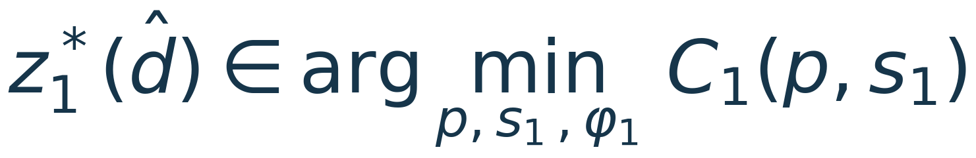
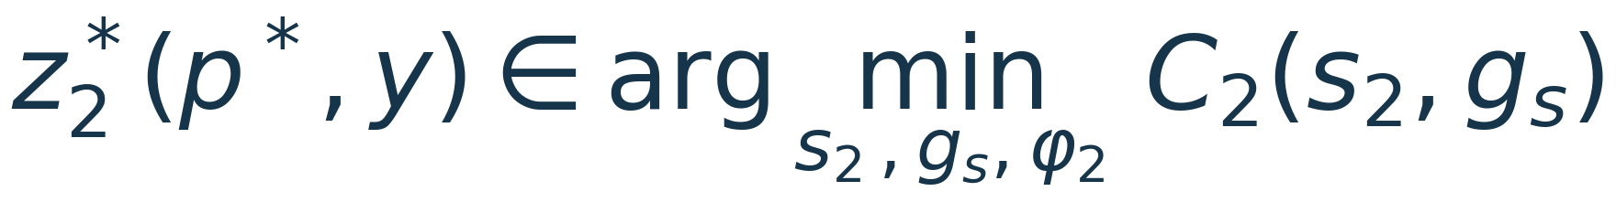
TASK-AWARE / TAMU
80 秒
预测决定首阶段调度，真实负荷决定第二阶段补救
阶段一：发电成本 + 预测下的负荷削减惩罚
阶段二：真实负荷不匹配的削减 / 过剩处理惩罚
约束：DC 功率平衡、线路容量、相角基准等
第二阶段使用固定真实负荷；模型改变的是预测与首阶段计划。
作者 utils/optimization.py 的 stage_one、stage_two；完整约束在备份 B3
07
Notes:
S07｜计划 80 秒
第一阶段根据预测负荷安排发电，目标包括发电成本和必要的负荷削减惩罚，并满足 DC 功率平衡、机组上限与线路约束。第二阶段把第一阶段的发电作为给定参数，在真实负荷下处理不匹配，通过削减与过剩处理变量形成补救成本。这里的 generation storage 是仓库中的过剩处理变量，不能当作已经建模完整电池时序。总代价要包含两个阶段，尤其不能漏掉第一阶段的削减项。比较不同模型时，真实负荷和系统约束固定，变化来自各模型的负荷预测。
来源：作者 utils/optimization.py 的 stage_one、stage_two；完整约束在备份 B3
公式源文本：
$z_1^*(\hat d)\in\arg\min_{p,s_1,\varphi_1}\ C_1(p,s_1)$
$z_2^*(p^*,y)\in\arg\min_{s_2,g_s,\varphi_2}\ C_2(s_2,g_s)$
$C_{\mathrm{total}}=C_1(p^*,s_1^*)+C_2(s_2^*,g_s^*)$

Slide 8
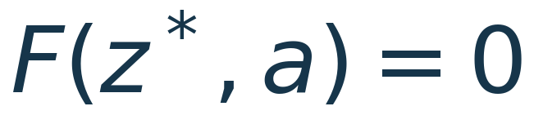
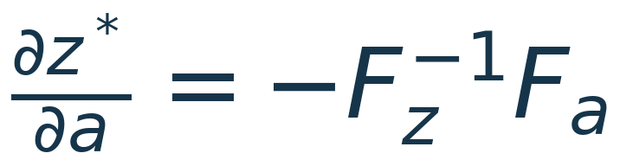
TASK-AWARE / 梯度
95 秒
优化层的梯度来自 KKT 条件的隐式求导
F：把驻点、可行性和互补条件写成方程
a：预测负荷，或上一阶段传入的调度参数
正则条件成立时，求导转为求解线性系统
“求出最优值”与“把最优解作为可微层”是两件事。
标准 KKT / 伴随推导；非原文定理逐字转述，v2 定理假设仍待核对
08
Notes:
S08｜计划 95 秒
最难的地方是最优解本身由约束优化决定，不能把它当普通显式函数。把原始变量、对偶变量和最优性条件组成 F 等于零。输入 a 变化时，对这个方程整体求导，就得到最优解对输入的导数。反向传播不必形成庞大 Jacobian，可以解一个转置线性系统，也就是伴随方程，再得到输入梯度。两阶段依次应用这个过程，就能把第二阶段成本传回第一阶段和预测器。本页只说明 KKT Jacobian 可逆等正则条件下的标准局部推导，不声称任意约束切换处都有唯一导数；原论文更具体的存在性结论仍需要 v2 全文核对。
来源：标准 KKT / 伴随推导；非原文定理逐字转述，v2 定理假设仍待核对
公式源文本：
$F(z^*,a)=0$
$\frac{\partial z^*}{\partial a}=-F_z^{-1}F_a$
$F_z^T v=\nabla_z C,\qquad \nabla_a C=\partial_a C-F_a^T v$

Slide 9

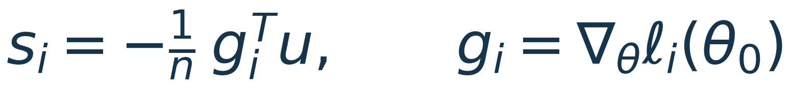
TASK-AWARE / 梯度
70 秒
Cost 梯度与样本梯度通过一次 iHVP 相遇
v_C：Cost 对预测器参数的梯度
H_r：剩余集训练 MSE 的 Hessian，不是 Cost Hessian
一次求解得到 u，再与每个样本梯度做内积
作者评分按原训练样本数 n 归一化；它是实现中的局部近似。
作者 eval_unchange.py：M=-inverse_hvp(grad_test_ave)，scores/=len(dataset_train)
09
Notes:
S09｜计划 70 秒
现在把两个方向接起来。可微优化给出 Cost 对预测器参数的梯度 v C；剩余集训练 MSE 提供 Hessian H r。只需求解 H r 乘 u 等于 v C，然后逐个样本做梯度内积，就得到权重方向，不需要为每个样本重训整个模型。注意，这个 Hessian 来自训练 MSE，而不是运行成本。作者实现的样本分数再除以原拟合集大小 n，和刚才理想推导中的 m 约定不同；同一固定正数缩放不改变该线性规划的最优解，但影响分数数值解释。评估点也需要按代码区分。
来源：作者 eval_unchange.py：M=-inverse_hvp(grad_test_ave)，scores/=len(dataset_train)
公式源文本：
$v_C=\nabla_{\theta}Q_C,\qquad H_r u=v_C$
$s_i=-\frac{1}{n}\,g_i^T u,\qquad g_i=\nabla_{\theta}\ell_i(\theta_0)$
$\text{Cost}\ \longrightarrow\ \text{forecast}\ \longrightarrow\ \theta\ \longrightarrow\ w_i$

Slide 10
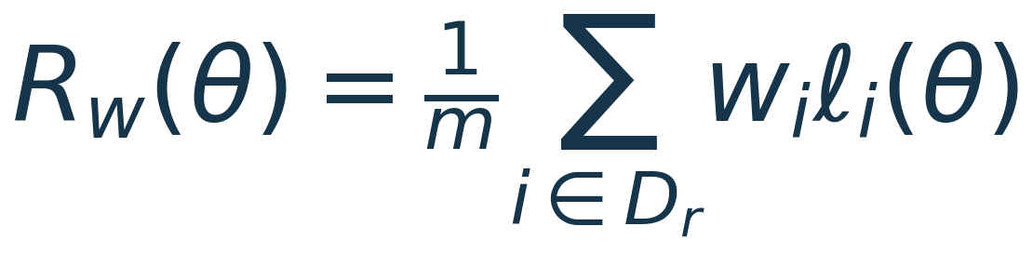
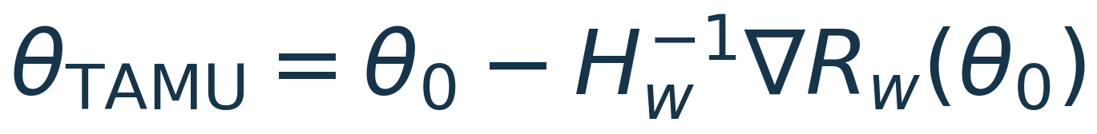
TASK-AWARE / 算法
60 秒
求出权重后，TAMU 仍执行加权 MSE 的参数更新
① 固定删除集，构造剩余集与旧参数
② 可微两阶段优化 → Cost 参数梯度
③ iHVP + 样本梯度 → 分数 s
④ 权重 LP → w；⑤ 重建加权目标并更新参数
最终 H_w 随权重变化，不能直接复用评分时的 H_r。
作者 eval_unchange.py 的 with_weight=True 和最后一次 stest / reconstruct_model
10
Notes:
S10｜计划 60 秒
把全流程压缩成五步：先确定需要删除哪些记录；计算评估场景的运行成本梯度；通过逆 Hessian 向量积得到每条剩余样本的局部分数；解权重线性规划；最后在加权训练 MSE 上更新参数。这里有一个容易写错的细节：最后一次拟合要使用加权目标的 Hessian，它一般不同于评分阶段的剩余集 Hessian。作者代码会重新构造带权 loader 和模块，而不是把评分的矩阵直接沿用。对固定特征二次预测头，这个最后步骤可与加权重拟合对应；不等于全网以 Cost 做端到端训练。
来源：作者 eval_unchange.py 的 with_weight=True 和最后一次 stest / reconstruct_model
公式源文本：
$R_w(\theta)=\frac{1}{m}\sum_{i\in D_r}w_i\ell_i(\theta)$
$\theta_{\mathrm{TAMU}}=\theta_0-H_w^{-1}\nabla R_w(\theta_0)$

Slide 11
TASK-AWARE / 边界
35 秒
局部重加权的收益需要与遗忘程度和评估协议一起读
局部近似：删除比例大、非凸表示改变时更需对照重训
遗忘范围：冻结核心下的预测头 ≠ 任意 CNN 全参数
独立评估：原实现使用 test loader 参与评分，不能忽略这一点
作者原文实验图仍待 v2 PDF；不把已有复现曲线写成原文证据。
作者 README / eval_unchange.py / func_operation.py；本页为实现边界分析
11
Notes:
S11｜计划 35 秒
理解方法之后，还要说明结论边界。影响函数与权重规划是局部工具，大比例删除和特征表示变化时需要匹配重训基线。神经网络代码采用核心与敏感头分离，不能把预测头结论推广到全部层。原实现还用 test loader 计算外层梯度，后续研究应使用独立验证和测试协议。本稿尚未取得 v2 实验原图，因此没有量化复述作者结果，也没有用我们已有的复现图顶替。
来源：作者 README / eval_unchange.py / func_operation.py；本页为实现边界分析

Slide 12
TASK-AWARE / 结论
30 秒
TAMU 的核心是让剩余样本的补偿方向服务于运行任务
01
直接遗忘：剩余梯度 + 曲率，移除删除集影响
02
PAMU：按统计性能，调整剩余样本的重要性
03
TAMU：让两阶段 Cost 梯度指导同一重加权过程
记住：Cost 梯度经训练曲率修正后，与样本梯度做内积。
算法讲解总结；文献与来源状态见备份 B5
12
Notes:
S12｜计划 30 秒
最后记住这条递进关系。直接遗忘试图抵消删除带来的参数影响；PAMU 用剩余样本重加权补偿统计性能；TAMU 再把补偿目标换成电网运行成本。真正连接两端的是样本梯度、训练 Hessian 和 Cost 梯度形成的影响分数。它提供一种任务感知的补偿机制，但不自动等于完整隐私认证，也不保证任何场景都更便宜。
来源：算法讲解总结；文献与来源状态见备份 B5

Slide 13
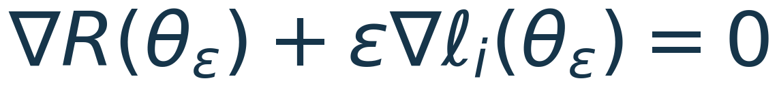
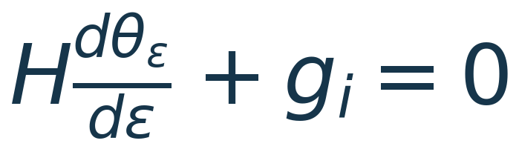
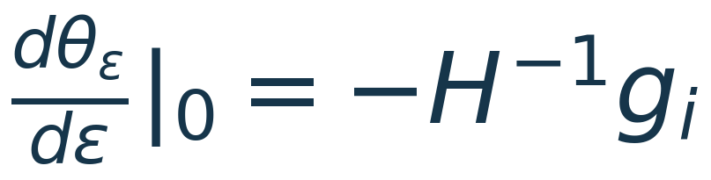
TASK-AWARE / 备份
问答备用 · 不计主讲
备份 B1｜上调权重与删除样本的符号为什么相反
增权：沿负的“逆 Hessian × 样本梯度”方向局部移动
删除：减少样本权重，方向相反；有限删除不等于无穷小扰动
使用平均损失时，归一化与样本数变化必须同步处理
S04 的理想导数在 θ(w) 处；作者评分是在 θ₀ 的局部量上构造。
标准影响函数推导；无原文公式编号
13
Notes:
B01｜计划 0 秒
若被问到负号，从训练驻点条件开始，对样本权重求导即可。一般影响函数是无穷小导数；整条删除和批量删除是有限变化。作者实现同时利用剩余集 Hessian，并以旧参数计算样本和外层梯度。因此不要把理想加权最优点处的导数，与代码所有求值点完全等同。
来源：标准影响函数推导；无原文公式编号
公式源文本：
$\nabla R(\theta_\epsilon)+\epsilon\nabla\ell_i(\theta_\epsilon)=0$
$H\frac{d\theta_\epsilon}{d\epsilon}+g_i=0$
$\frac{d\theta_\epsilon}{d\epsilon}\bigg|_{0}=-H^{-1}g_i$

Slide 14
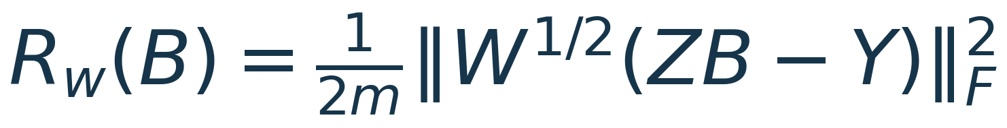

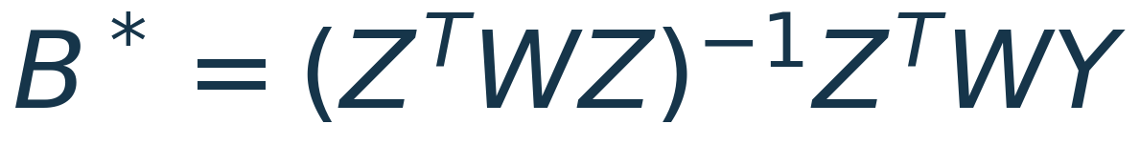
TASK-AWARE / 备份
问答备用 · 不计主讲
备份 B2｜一步精确来自二次目标，而不是 CNN 的名字
固定隐藏特征 Z，偏置可通过常数列加入
正定 / 满列秩时 Newton 与加权最小二乘一致
改变卷积核心后 Z 也变，二次精确条件不再适用
本页为固定特征最小二乘说明；不宣称整个 CNN 可一步精确遗忘。
作者 NN-affine 结构 + 标准最小二乘；归一化常数须与实际损失一致
14
Notes:
B02｜计划 0 秒
这个式子用一半平方损失方便写 Hessian。实际代码还按节点维度归一化，要同步换算。若矩阵不满秩，不能静默加正则项并声称目标没变；需要声明广义逆、正则化或重训协议。若核心或预处理含有删除数据影响，仅更新头还不足以证明整个流程删除。
来源：作者 NN-affine 结构 + 标准最小二乘；归一化常数须与实际损失一致
公式源文本：
$R_w(B)=\frac{1}{2m}\|W^{1/2}(ZB-Y)\|_F^2$
$H_w=\frac{1}{m}Z^T W Z$
$B^*=(Z^T W Z)^{-1}Z^T W Y$

Slide 15
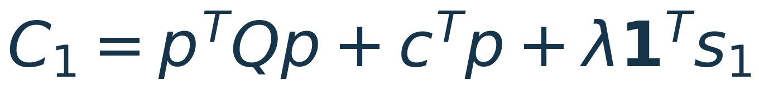
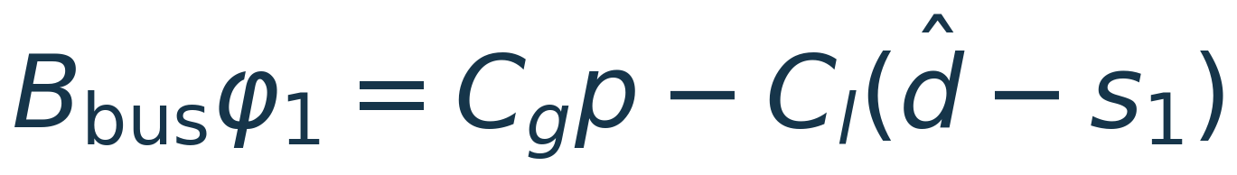
TASK-AWARE / 备份
问答备用 · 不计主讲
备份 B3｜两阶段目标与约束按作者实现完整保留
阶段一：0≤p≤p_max，s1≥0；两阶段均有线路限额与基准相角
阶段二：s2≥0，g_s≥0；p* 固定为阶段一调度
不擅自增加 s≤负荷 或 g_s≤p 等原代码没有的约束
可行性与可微性是两项检查；DPP 合规也不等于处处光滑。
作者 utils/optimization.py：stage_one / stage_two；符号为讲解统一记号
15
Notes:
B03｜计划 0 秒
这页用于约束细节问答。第一阶段包括发电二次项、线性项和削减惩罚；第二阶段包括削减和过剩处理的线性、二次惩罚。两阶段都满足 DC 平衡、线路限额和参考相角。第一阶段机组上限不能遗漏。原实现未写出削减不超过负荷、过剩处理不超过计划这两类上界，不能在复述时随意加入。
来源：作者 utils/optimization.py：stage_one / stage_two；符号为讲解统一记号
公式源文本：
$C_1=p^T Qp+c^T p+\lambda\mathbf{1}^T s_1$
$C_2=\lambda\mathbf{1}^T s_2+\kappa\|s_2\|_2^2+\rho\mathbf{1}^T g_s+\eta\|g_s\|_2^2$
$B_{\rm bus}\varphi_1=C_g p-C_l(\hat d-s_1)$
$B_{\rm bus}\varphi_2=C_g(p^*-g_s)-C_l(y-s_2)$

Slide 16
TASK-AWARE / 备份
问答备用 · 不计主讲
备份 B4｜原文图槽位与补图需求已经分开登记
原文 R1：取得 v2 后选择直接遗忘 / 比例变化的结果图
原文 R2：取得 v2 后选择 PAMU / TAMU 的关键对照图
补图 D1–D3：仅提供绘图方法文本，不生成实验曲线
原文结果图 R1
待 PDF · 图号 / 子图待核对
原文对照图 R2
待 PDF · 不用复现图顶替
原文图从 PDF 原样提取；新示意图必须标为“讲解示意”。
图号、子图和结果结论均待 v2 PDF 核验；不预设论文一定含某种具体图
16
Notes:
B04｜计划 0 秒
这是材料准备页，不计入主讲。当前只有作者仓库流程原图可用，尚不能确认其 v2 对应图号。原论文结果图不能让生成模型凭空补画。补图文档只描述可选的教学示意图：重加权对象、Cost 梯度路径、冻结核心与预测头范围。取得原文后先选最能支持主张的一到两张结果图，再决定是否需要补图。
来源：图号、子图和结果结论均待 v2 PDF 核验；不预设论文一定含某种具体图

Slide 17
TASK-AWARE / 备份
问答备用 · 不计主讲
备份 B5｜来源、版本与 MIT 设计原则的核对状态
论文：v2 入口已定位，全文 403；当前是作者代码核对工作稿
How to Speak：已读 MIT 官方课程页面源码；未观看完整视频
NSE Slideshow：页面 403，设计核对为归纳适配，未逐条核实原页
目标论文 v2
作者实现
MIT How to Speak
MIT NSE Slideshow
正式定稿还需要论文 v2 PDF；不把工作稿标成原文精读终稿。
来源和访问错误完整记录在 source_manifest.json 与设计核对表
17
Notes:
B05｜计划 0 秒
这页用于诚实说明材料来源。作者代码与原始流程图固定到 98a3e7b 提交。MIT How to Speak 官方课程仓库已取得，页面包含开场承诺、工具、说服和结尾等章节，但不声称看完视频。NSE 指南页面目前没有取得，因此这里只把受众、主张、证据、视觉层次等原则作为适配设计，不声称逐字引用或获得 MIT 评分。论文 PDF 到位后需要核对公式、定理假设和所有原文图表。
来源：来源和访问错误完整记录在 source_manifest.json 与设计核对表

